Slide 1




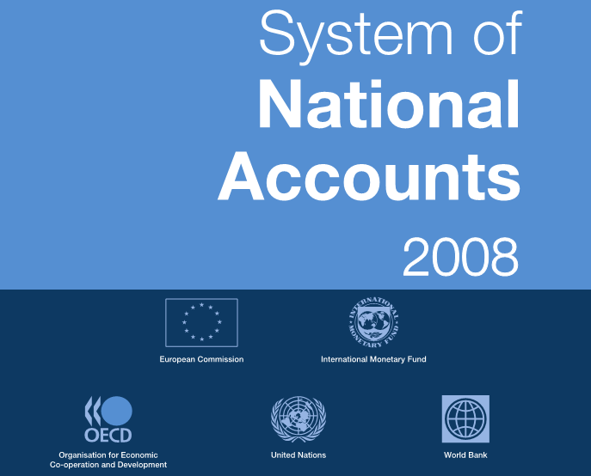
Vue d’ensemble de la rétropolation
Sylvain Billot
Département des Comptes Nationaux - INSEE
Notes:
1

Slide 2
Rétropoler les comptes annuels : Pourquoi? Pour qui ?
Pourquoi ?
  pour continuer de faire des analyses sur longue période ;
  pour pouvoir actualiser le PIB trimestriel ;
  pour rebaser certains indices ;
  pour conserver les séries longues de la base précédente.
Pour qui ?
  Pour Institutions internationales (Eurostat…) ;
  Pour les comptes nationaux trimestriels ;
  Pour les économistes ;
  Pour d’autres services de la statistique publique.
2

Slide 3
1. Bases et changements de base
Les différentes bases de la CN française
Une base est un choix pour toute une période de :
  - Système conceptuel : champ de la production, découpage des secteurs, valorisation, ….
  - Nomenclature d’activités et de produits ;
  - Sources statistiques ;
  - Méthodologie de calcul des comptes: arbitrage, …
Depuis la seconde guerre mondiale, 11 bases en France :
  - 1952, 1956, 1959, 1962 : un système français original
  - 1971 (SCN 68, SEC 70), 1980 (SCN 68, SEC 79), 1995, 2000 (SCN 93, SEC 95), 2005, 2010 (SCN 2008, SEC 2010) : l’harmonisation internationale, 2014
Changements de base et rétropolation : recalculer les anciens comptes selon la nouvelle base pour :
  - continuer à faire des analyses sur longue période (sans rupture de série)
  - les comptes trimestriels
  Il faut deux années de base pour la mesure des volumes
3

Slide 4
1. Bases et changements de base
De la base 2000 à la base 2005
Changement de nomenclatures d’activités et de produits
Peu de changements conceptuels
  Annulation du SIFIM entre banques résidentes et banques non résidentes [déjà pas de SIFIM entre banques résidentes]
Nouvelles sources :
  ESANE ;
  Compte satellite du logement ;
  Données révisées Douanes et Balance des paiements.
Nouvelles méthodologies :
  Révision de la fraude ;
  Révision de l’action sociale et des ISBL ;
  Révision du TEI, des transferts et des marges de transport et de commerce.
4

Slide 5
1. Bases et changements de base
De la base 2005 à la base 2010
Pas de changement de nomenclatures d’activités et de produits
Principaux « chantiers » liés au passage au SEC 2010 :
  - Elargissement du périmètre des actifs: R&D, base de données, système d’armes. Conséquence: les achats de ces actifs sont comptabilisés en FBCF, et non plus en CI. Impact positif sur la VA, indéterminé sur la VA nette
  - Description modifiée des échanges de biens : travail à façon ; négoce international
  - Traitement modifié des opérations des APU : soultes, crédits d’impôts
  - Révision du compte des assurances lié au changement de traitement de la réassurance et au changement de mode de calcul de la production de service d’assurance dommage. Révision des séries D71 (primes nettes d’assurance), D72 (indemnités) et D441 (revenus attribués aux assurés).
5

Slide 6
1. Bases et changements de base
De la base 2010 à la base 2014
Objectif principal : réduire l’écart entre
  - Le solde des transactions courantes et du compte de capital mesuré par la Balance des Paiements
  - Le besoin de financement de la France mesuré par les comptes nationaux
Quelques autres objectifs de la base 2014 :
  - Intégration dans les comptes de la production et du trafic de stupéfiants
  - Chantier « audiovisuel public »
  - Révision de la correction territoriale
  - Révision des revenus de la propriété
Contrainte : limiter les impacts sur le PIB et ne pas toucher au compte de patrimoine non financier
Années de base : 2013 et 2014
6

Slide 7
2. Les séries longues de la base 2010 en France
Des tableaux plus ou moins détaillés
  Un TES (ERE et CPR) disponible :
    Au niveau A17 (E) à partir de 1949
    Au niveau F60, F48, A38 (F) à partir de 1959
    Au niveau A138 (G) à partir de 1999
  Un TEI disponible :
    Au niveau A17 à partir de 1949
    Au niveau F60, F48, A38 (F) à partir de 1978
  Des CEB disponibles :
    Au niveau F60, F48, A38, A17 : à partir de 1978
  Les principales opérations du TEE disponibles depuis 1949 pour les SI suivants: S11, S12A, S124, S125, S1311, S1313, S1314, S14AA, S14AF, S14B, S15, S2
    Les transferts courants entre APU (D73) ne sont disponibles avant 1978 qu’en solde Ressources - Emplois
    les comptes distincts de l’Etat (S13111) et des ODAC (S13112) commencent en 1978
  Matrices de FBCF produit × branche × SI
    Au niveau A38 (F) à partir de 1959
    Au niveau A138 (G) à partir de 1999
    Croisements produits au niveau G × branches au niveau F (par SI) depuis 1959 pour une liste donnée de produits

Slide 8
3. Définition de la rétropolation
Les changements de base impliquent :
    de nouvelles méthode de travail pour les années courantes
    de nouvelles série longues conformes aux nouvelles méthodes
Rétropolation
(backward calculation or back casting)
Recalculs des séries longues des comptes selon la méthodologie de la nouvelle base

Slide 9
3. Les grands principes de la rétropolation
Methodologie
  Description de la méthodologie retenue pour la rétropolation
    0. Traitement des remords de base
    1. Changement de nomenclature
    Méthode générale
    2.a. Méthode empirique : conservation des taux de croissance
    Méthode particulière
    2.b. Révisions par différence ou substitution :
      « Exogènes » sur les chantiers
      « Exogènes » sur les séries phares (consommation des ménages, échanges extérieurs, SIFIM)
    3. Equilibrages comptables

Slide 10
3. Les grands principes de la rétropolation
Methodologie
  Zoom sur les équilibrages comptables
    Les séries qui combinent les deux informations
      changements de niveaux de l’année de base, de concepts de méthodes
      information sur les taux de croissance dans le passé
    ne vérifient pas spontanément les relations comptables qu’elles sont supposées vérifier.
    Il faut donc caler ces séries, c’est-à-dire les modifier pour que les relations comptables soient vérifiées

Slide 11
3. Les grands principes de la rétropolation
Changement de base avec nouvelle nomenclature
Contrôles qualité
Vérif. des équilibres ,
Vérif. de la cohérence des tableaux,
analyse des écarts entre AB-AN et NB-NN
Comptes ancienne base – ancienne nomenclature
(AB-AN)
À partir de 1949
Comptes ancienne base – nouvelle nomenclature
(AB-NN)
À partir de 1949
Comptes nouvelle base – nouvelle nomenclature
(NB-NN)
À partir de 1949
Prise en compte de rétropolations exogènes
Dates de début variables
Livraison des résultats
pour publication
pour les comptes trimestriels

Slide 12
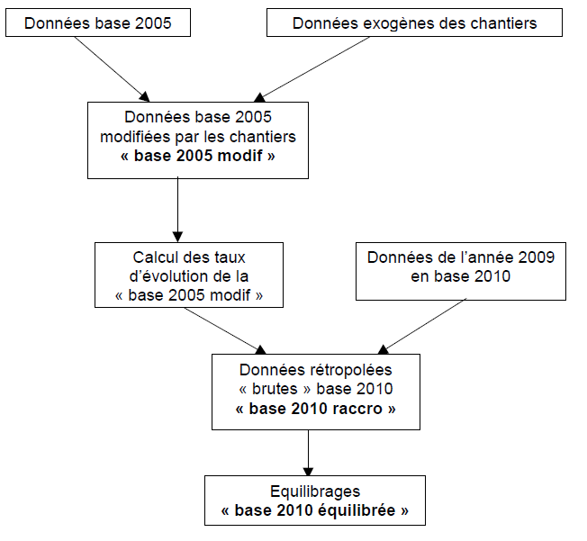
3. Les grands principes de la rétropolation
Technique générale de rétropolation

Slide 13
3. Les grands principes de la rétropolation
La conservation des taux de croissance (1)
  Conservation des taux de croissance
    Précaution importante
      Le report des taux de croissance implique l’annulation complète des séries qui s’annulent une seule fois au cours de leur histoire
      Exemples : arrêt de subventions produit ou production

Slide 14
3. Les grands principes de la rétropolation
La conservation des taux de croissance (2)
  Conservation des taux de croissance
    L’application de cette méthode n’assure pas le respect des équilibres comptables usuels
    Nécessité d’équilibrer les comptes sur les grands agrégats, comme la production…
    Limite: niveaux rétropolés exagérés sur des années de très faibles montants en niveaux ancienne base
      Période dynamique et petits montants peuvent entraîner de très fortes révisions après calage
      Attention à l’application automatique de taux de croissance très dynamiques, à de faibles montants de l’ancienne base réévalués en nouvelle base

Slide 15
Faire le bilan de la rétropolation des comptes
Les questions à se poser :
Les chantiers ont-ils été pris en compte ?
Les évolutions des séries non exogènes ne sont-elles pas trop éloignées de l’ancienne base ?
Les contributions au PIB sont-elles cohérentes ?
Y a-t-il des résultats aberrants (séries de consommations intermédiaires négatives) ?
Est-ce que toutes les séries sont présentes à l’issue de la rétropolation ?

Slide 16
Faire le bilan de la rétropolation des comptes
  Documenter et finaliser
    Des notes détaillant notre démarche sont à venir ;
    L’objectif = disposer d’un outil en grande partie utilisable pour le prochain changement de base.
  Revoir les résultats pour identifier les futurs « remords » de base
    Remords de base non traités à temps
    Résultats détaillés insatisfaisants ;
    Retour sur la rétropolation des comptes de branche ;
    Traiter les cas où les matrices de passage ne sont pas adaptées (électronique).
  Enrichir la méthode
    Faire une plus grande place aux « calages dynamiques » (pour le TEE par exemple) ;
    Tester, pour le TEE, la sensibilité des résultats à l’ordre de calage des comptes ;
    Mettre au point une méthode de rétropolation qui conserve certains ratios.

